Slide 1
ОТЧЕТ
О ДЕЯТЕЛЬНОСТИ МАЛОМЕМИНСКОГО ФАП ЗА 2017 ГОД

Slide 2
Демографическая структура
Общая численность населения -401 человек
Мужчин - 205 чел
Женщин - 196 чел
Детей до года -6 чел
От 0 до 14 лет -55 чел
От 15 до 17 -23 чел

Slide 3
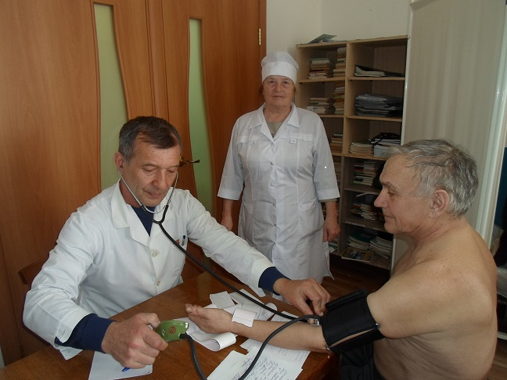
Наш участковый врач.
Врач-терапевт Иванов Василий Васильевич

Slide 5
На амбулаторном приеме в 2017году принято1308 человек из них:
Посещения детьми -551
Беременными – 111
Посещения на дому – 501
К детям от 0 до 17 лет-193
К беременным и родильницам -25

Slide 6
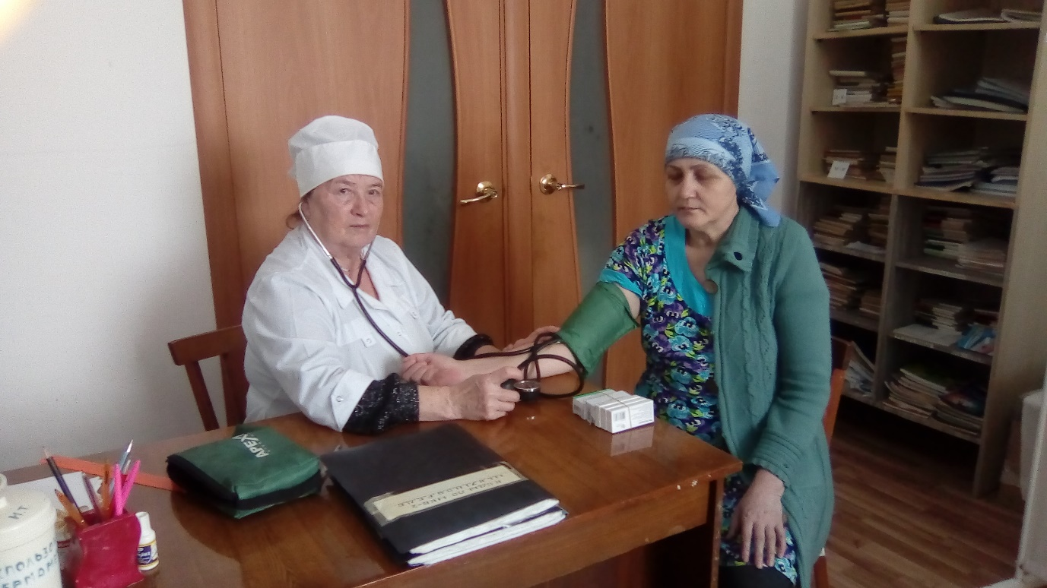
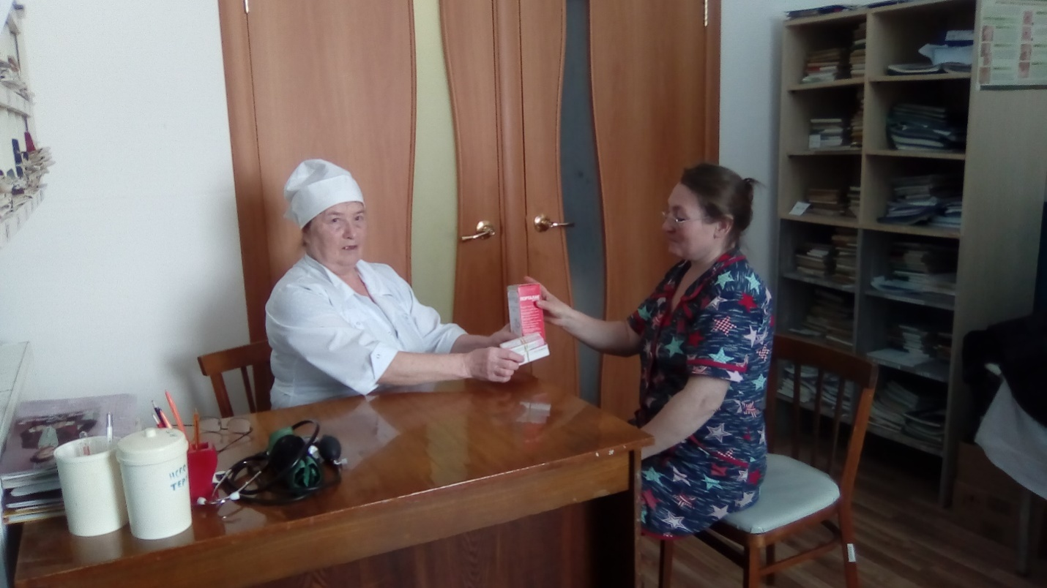
Прием больных

Slide 7
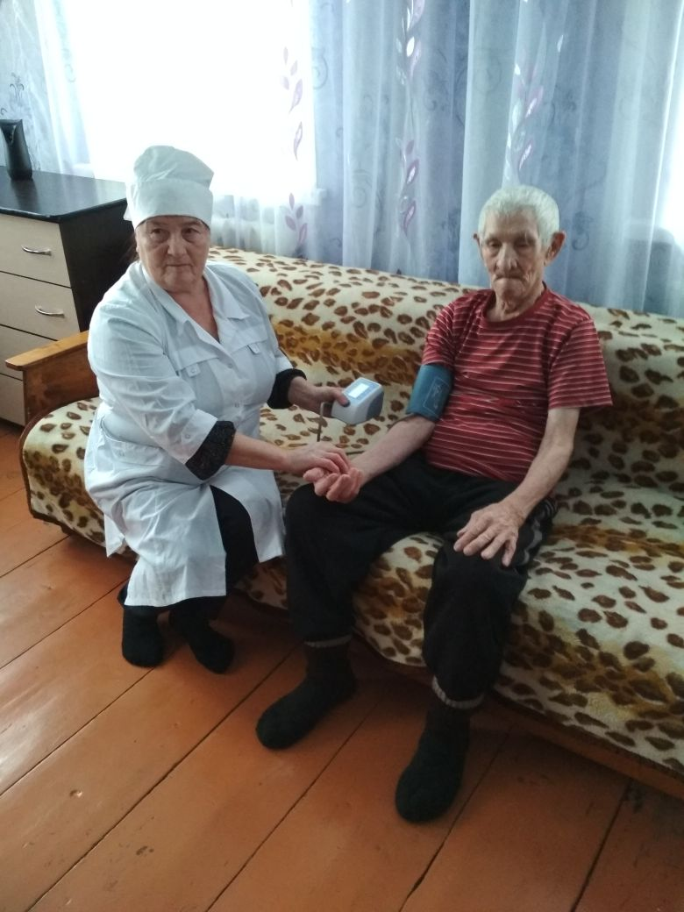
Посещение на дому инвалида ВОВ Ершова Александра Константиновича

Slide 8
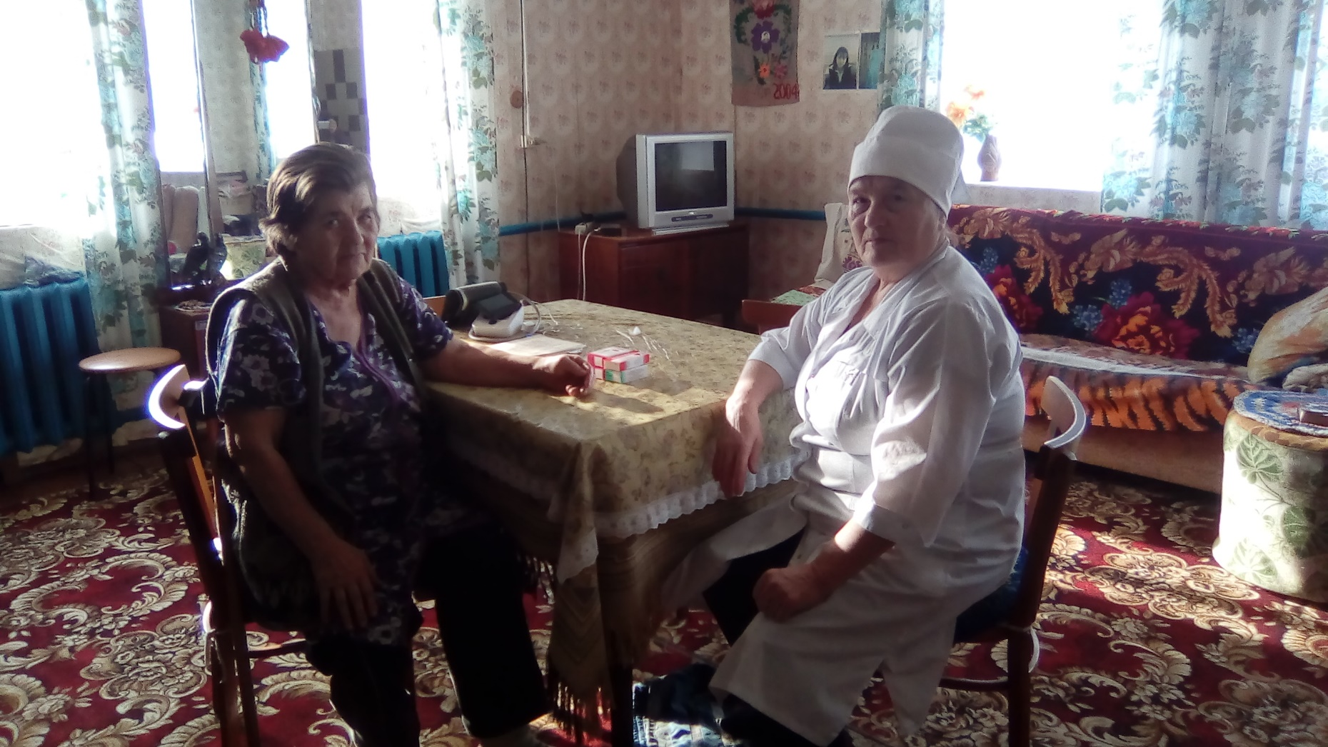
Посещения на дому одиноких и престарелых
Токсарова Клавдия Селивановна

Slide 9
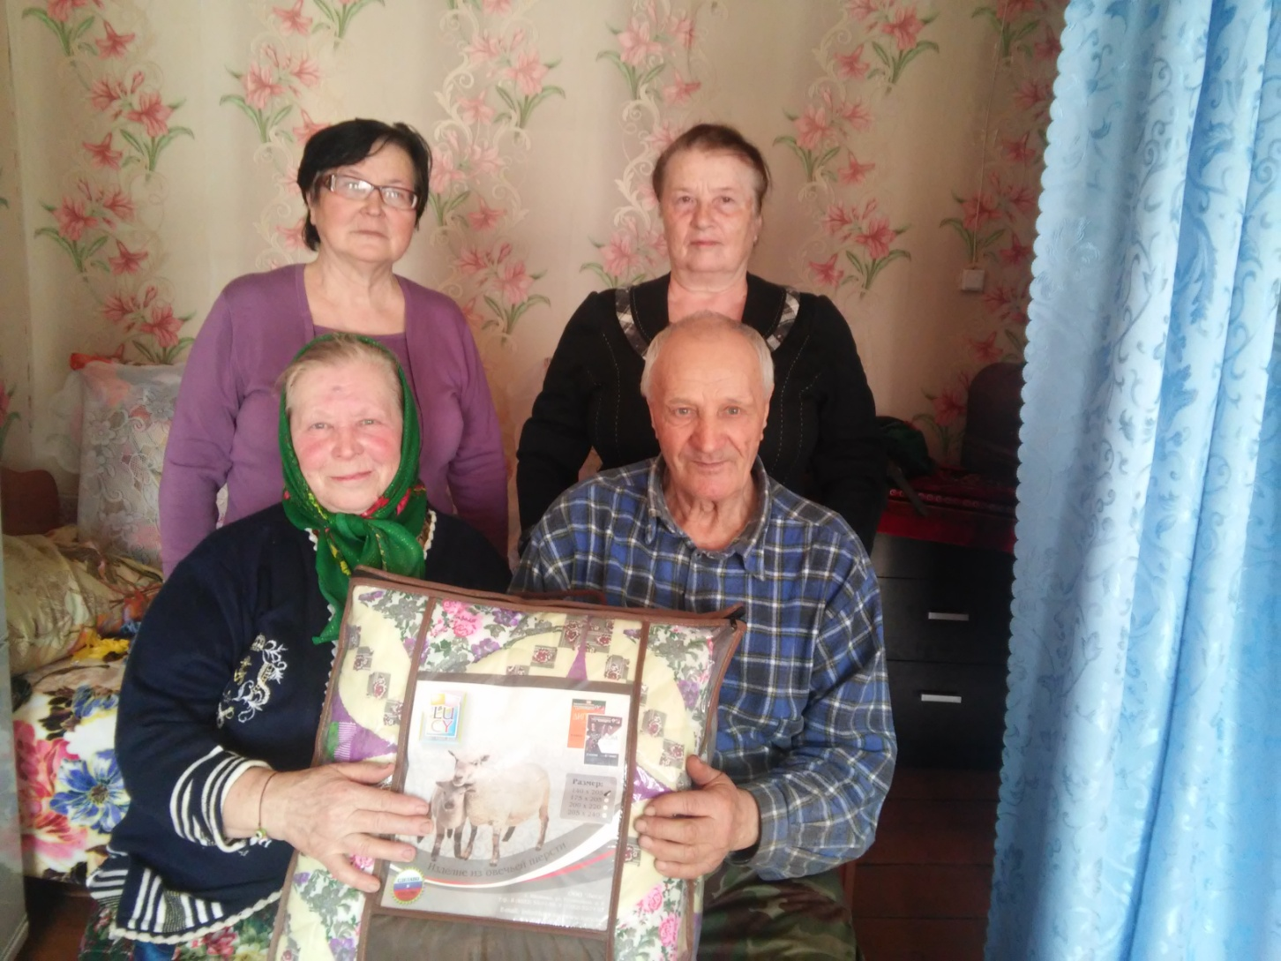
Семья Бабановых

Slide 10
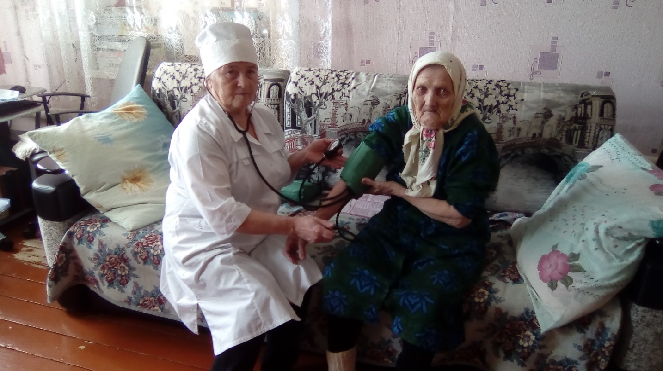
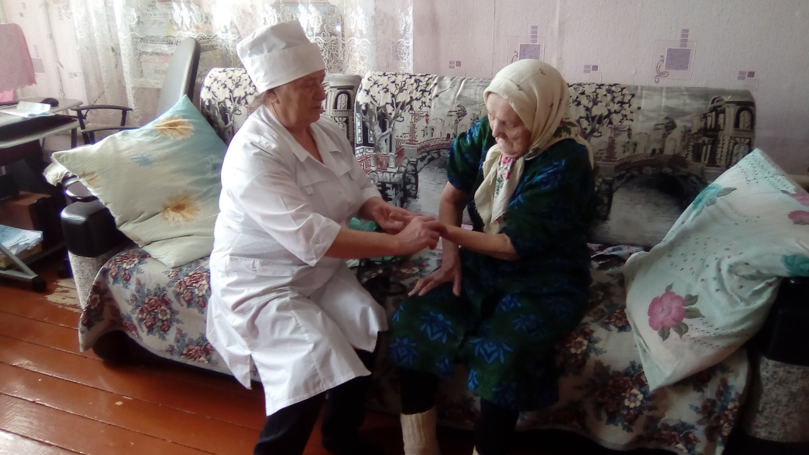
Шапеева Анна Степановна

Slide 11
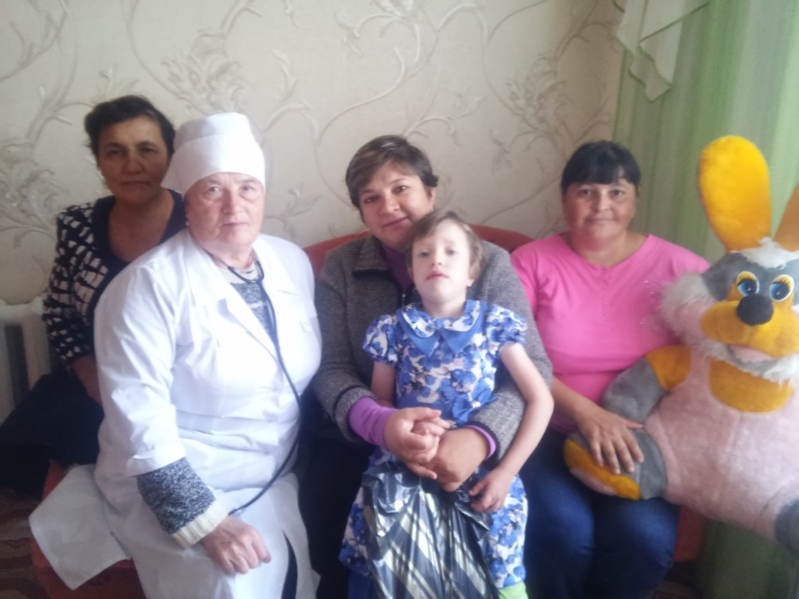
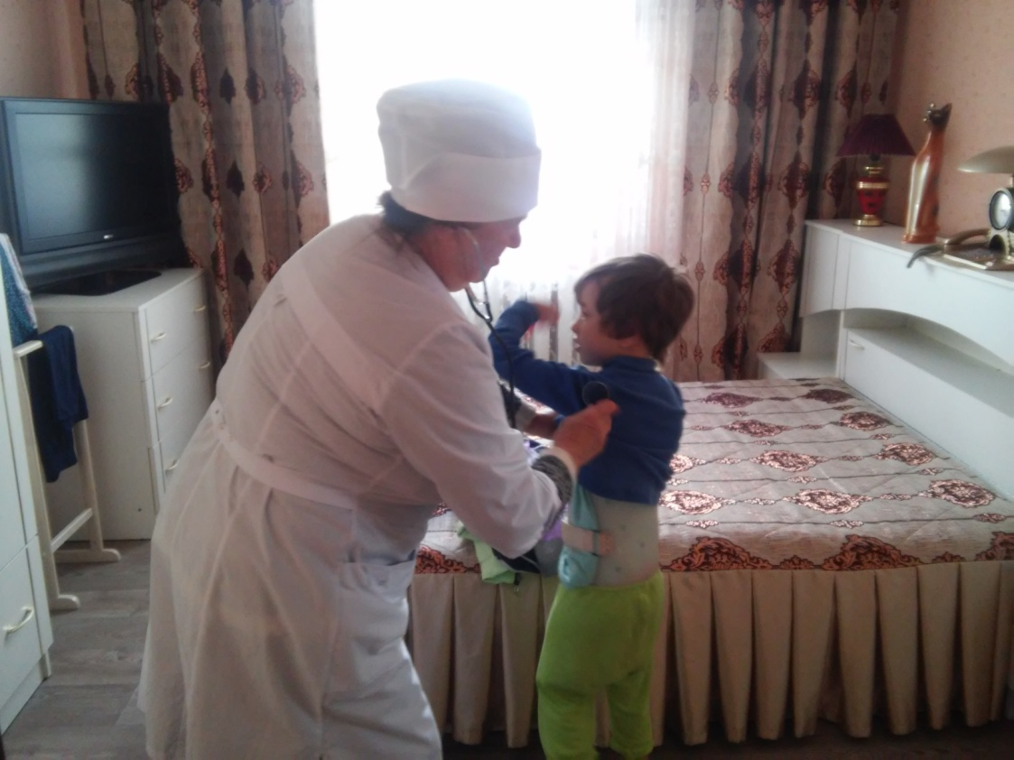
Посещение детей-инвалидов

Slide 12
Диспансеризация
За 2017 год диспансеризацию прошли -79 человек
Из них прошли маммографию -25 человек

Slide 13
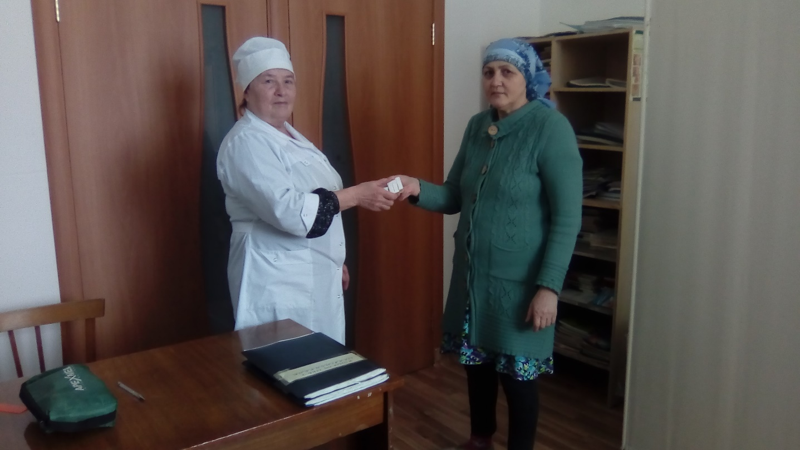
Бесплатные лекарства
Инвалидов на участке -35 человек из них
Детей -3 чел.
Трудоспособного возраста -13 чел.
Получают соцпакет -18 чел.

Slide 14
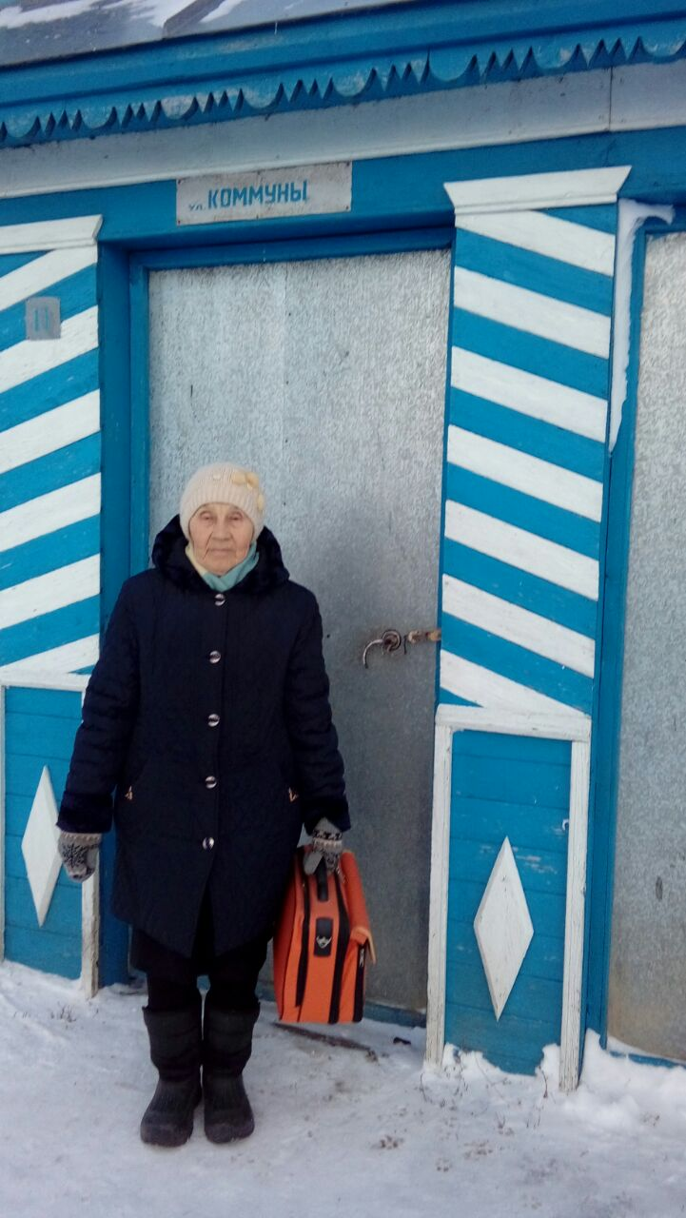
Домовое хозяйство
Гуськова Анна Николаевна –
д. Малалла

Slide 15
Лечебно-профилактическое обслуживание женщин
Женский пол с 15 лет -169 человек, из них
Детородного возраста – 82 чел.
Число новорожденных – 6 чел.

Slide 16
Лечебно-профилактическое обслуживание детей
Детское население на участке:
От 0 до 17 лет -78
Школьников -46 чел.
Число новорожденных поступивших под наблюдение в течение года -6

Slide 17
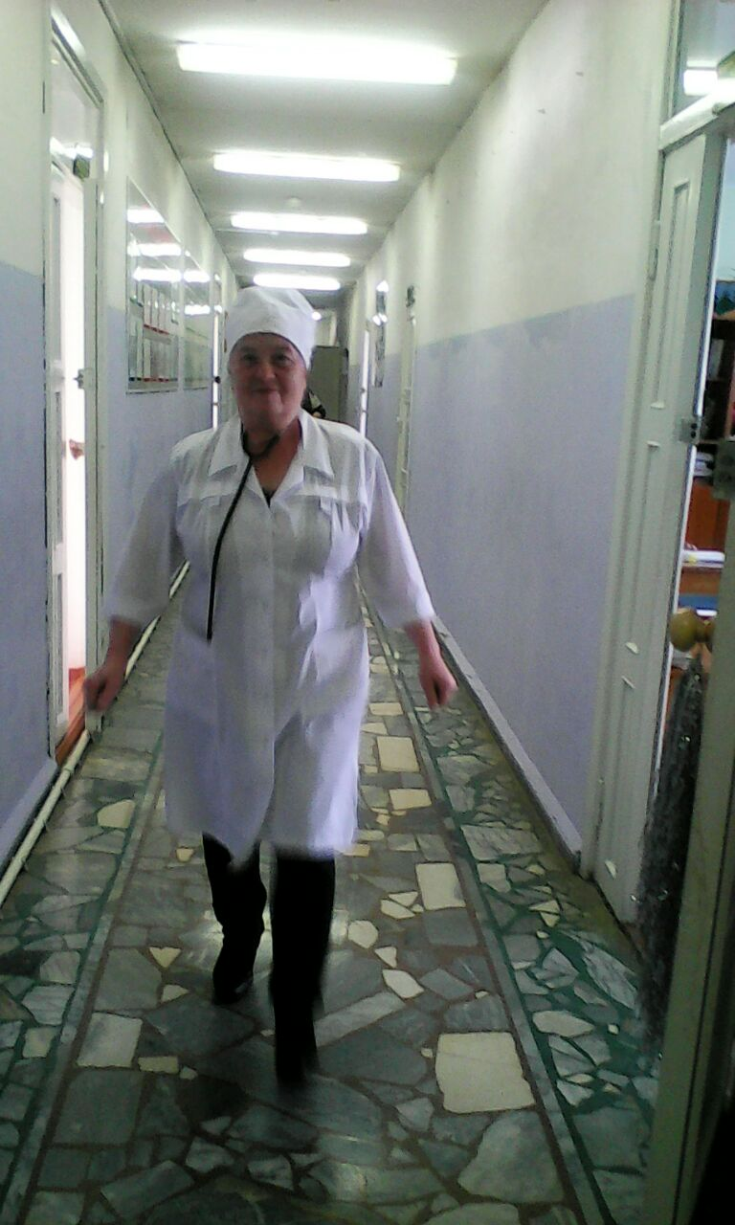

Slide 18
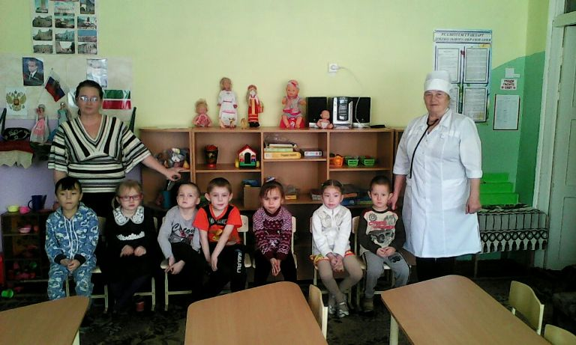
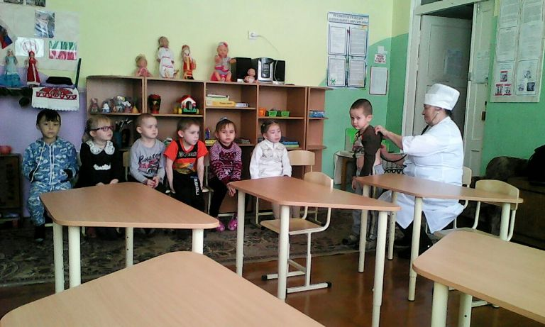
Прием детей

Slide 19
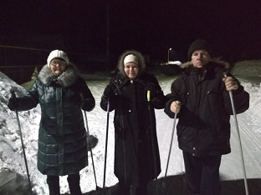
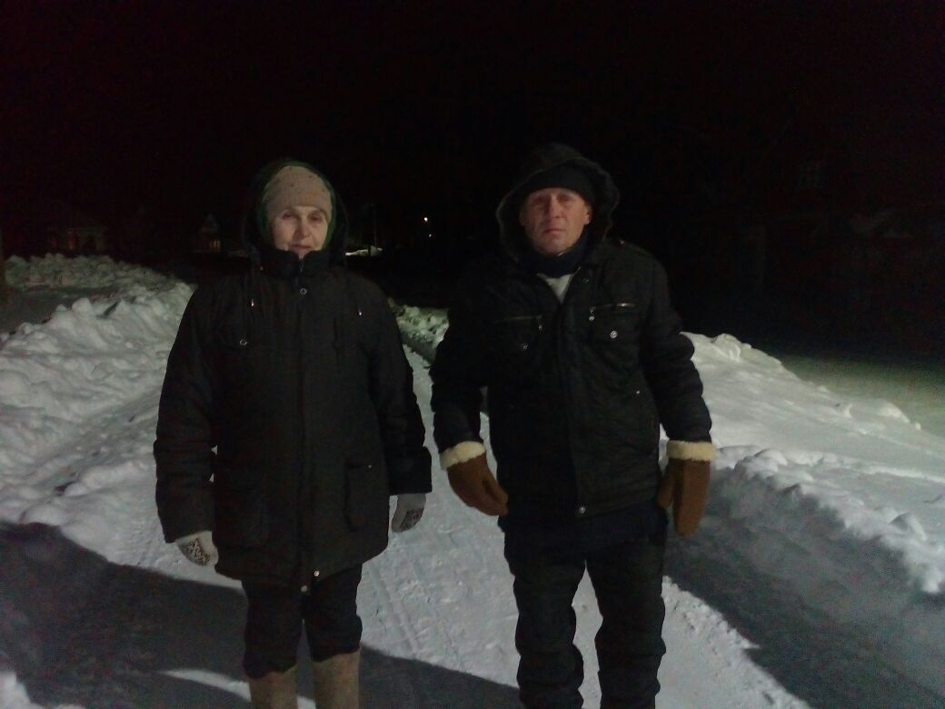
Вечерние прогулки

Slide 20
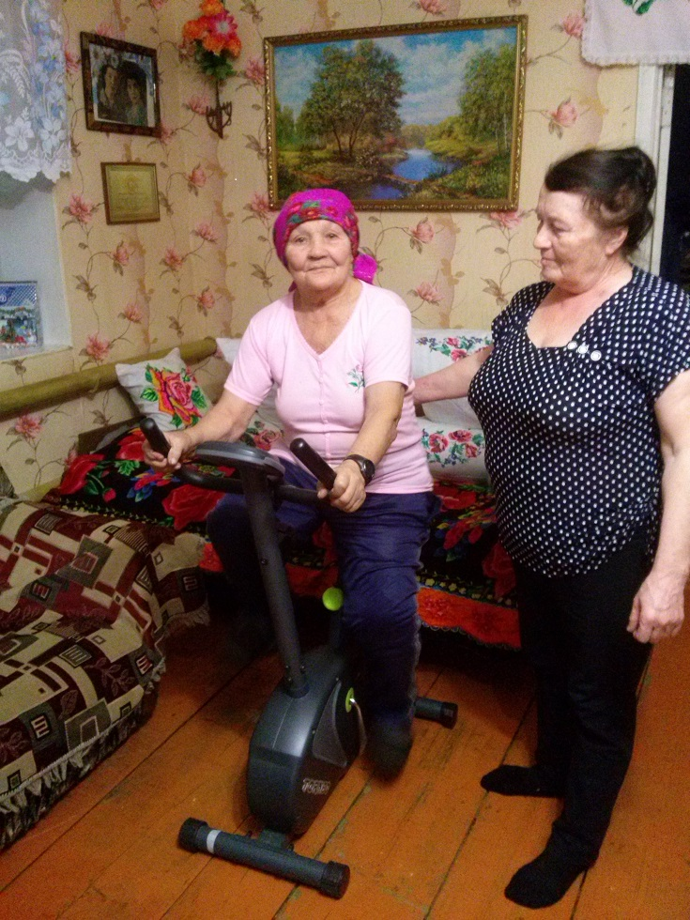
Здоровый образ жизни

Slide 21
Работа по туберкулезу
Флюорографическому осмотру за 2017 год подлежало 300 человек
Прошло 301
Состоит на учете 1 туберкулезный больной.
Вновь взятых больных туберкулезом нет.

Slide 23
Работа по офтальмологии
Проводилась тонометрия глаз среди населения свыше 40 лет:
Подлежало -87 человек
Осмотрено - 87 человек
Глаукомы не выявлено.

Slide 24
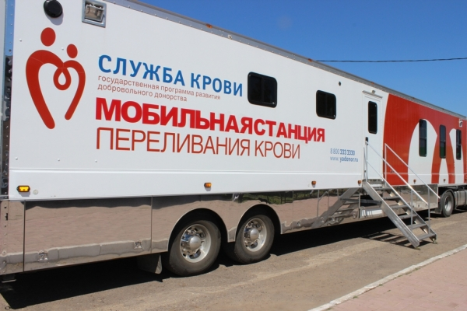
Наши доноры
Ворожейкина Татьяна Петровна
Киселев Леонид Степанович
Козина Ирина Александровна
Малахаев Николай Васильевич
Отпушникова Феля Николаевна и т.д.

Slide 25
Смертность за 2017 год
Умерло -3 человека
Среди умерших нет людей трудоспособного возраста.

Slide 26
Санитарно-противоэпидеми- ческая работа
Проводились профилактические прививки взрослому и детскому населению.
Взрослое население против гриппа- 130 чел
Против дифтерии и столбняка- 50 чел
Против бешенства КОКАФ - 36 чел
Корь- 12 чел
Пневмо 23 -5 чел
Детям привито - 202 прививки

Slide 27
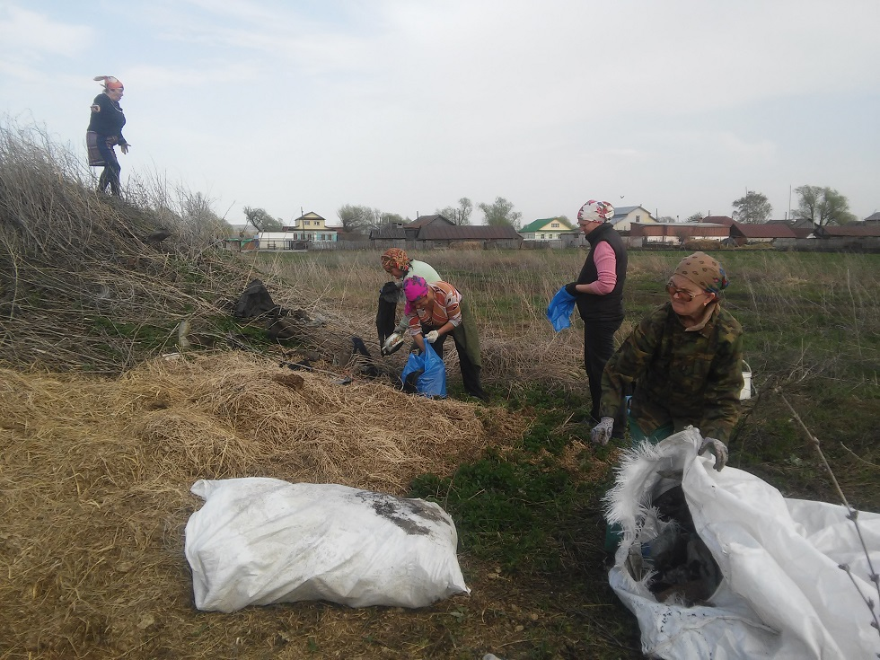
Очистка несанкционированных
свалок от мусора

Slide 28
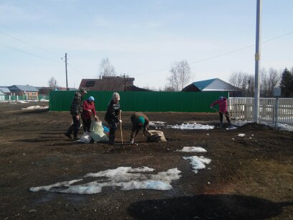
Очистка территории поселения

Slide 29
Санитарно-просветительная работа
Проведено 80 бесед с охватом слушателей 326 человек
Проведено 2 лекции на тему «Профилактика сердечно-сосудистых заболеваний»
Проведено 3 лекции на тему «Туберкулез и его профилактика» и «Грипп и его профилактика»

Slide 30
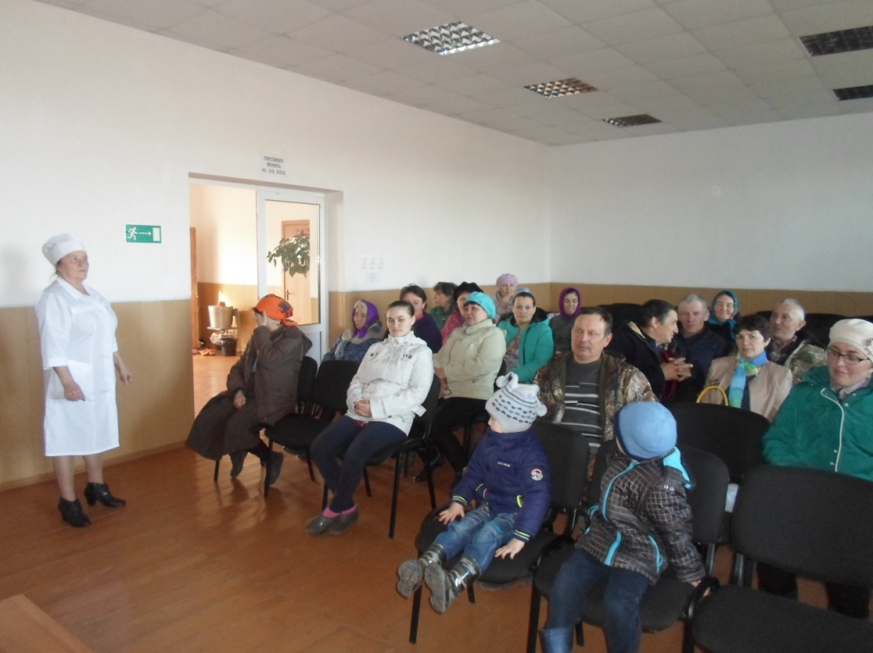

Slide 31
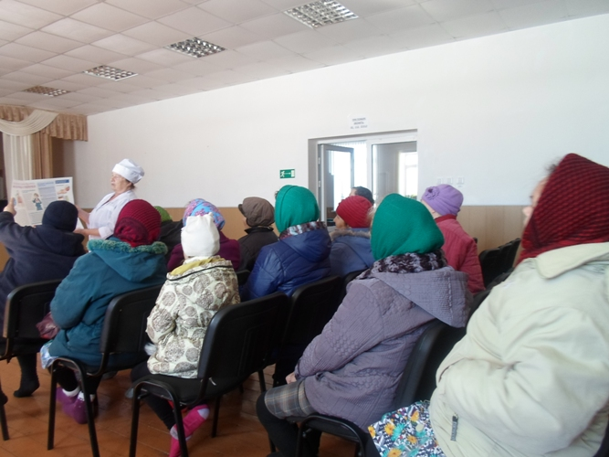
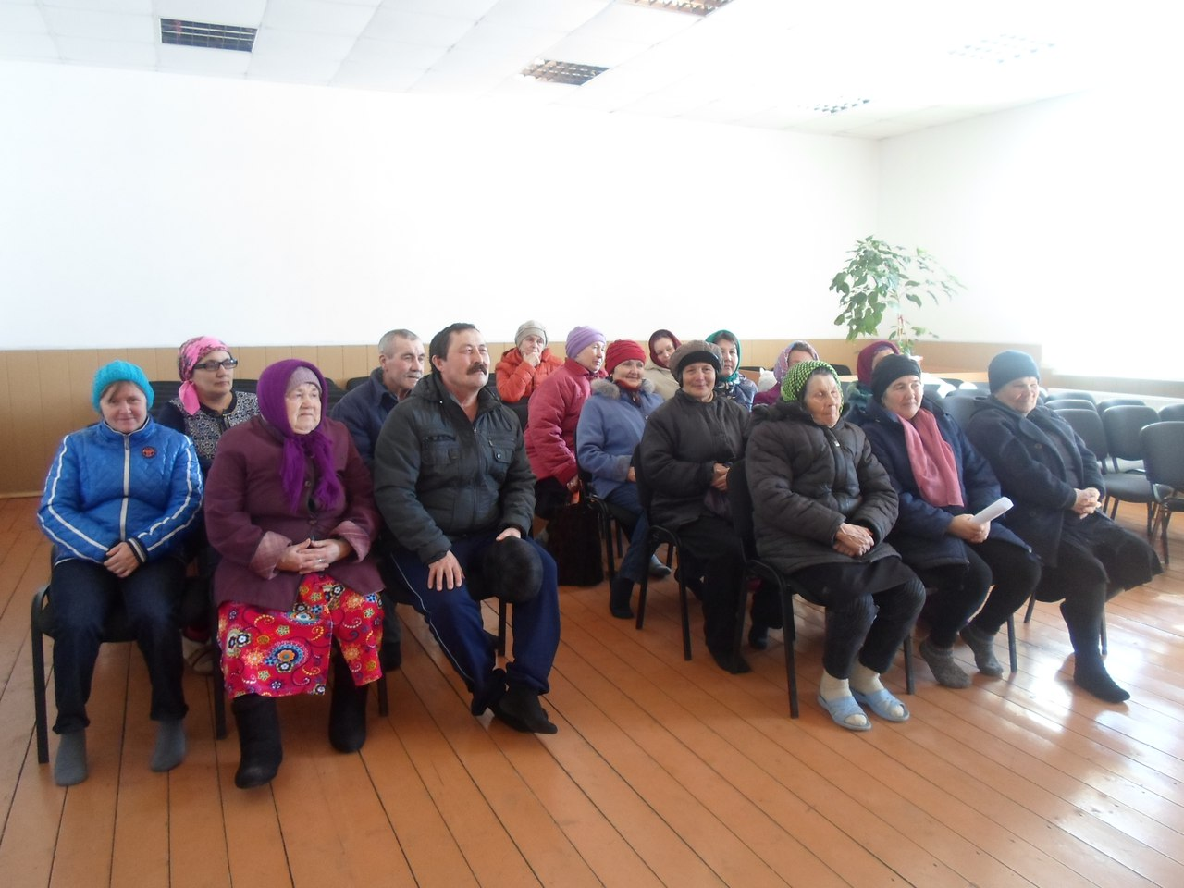

Slide 33
СПАСИБО ЗА ВНИМАНИЕ.

